Slide 1



GIỚI THIỆU BỘ SÁCH GIÁO KHOA
HOẠT ĐỘNG TRẢI NGHIỆM LỚP 5
CHÂN TRỜI SÁNG TẠO (Bản 1)
PHÓ ĐỨC HOÀ (Tổng Chủ biên) - BÙI NGỌC DIỆP (Chủ biên)
LÊ THỊ THU HUYỀN, NGUYỄN HÀ MY, ĐẶNG THỊ THANH NHÀN,
NGUYỄN HỮU TÂM, NGUYỄN HUYỀN TRANG

Slide 2
NỘI DUNG CHƯƠNG TRÌNH VÀ YÊU CẦU CẦN ĐẠT CỦA HOẠT ĐỘNG TRẢI NGHIỆM 5
Hoạt động hướng vào bản thân (60%) | Hoạt động khám phá bản thân: - Nhận diện sự thay đổi của bản thân thông qua các tư liệu, các sản phẩm được lưu giữ. - Nhận diện được khả năng kiểm soát cảm xúc của bản thân.
 | Hoạt động rèn luyện bản thân: - Rèn luyện được một số đức tính cần thiết để thích ứng với môi trường học tập mới. - Biết tự chủ và đảm bảo an toàn khi giao tiếp trên mạng. - Nhận biết được những nguyên nhân gây hoả hoạn để phòng chống và biết cách thoát hiểm khi gặp hoả hoạn. - Tham gia lập kế hoạch kinh doanh dựa trên hoạt động do trường tổ chức
Hoạt động hướng đến xã hội (20%) | Hoạt động chăm sóc gia đình: - Thể hiện được trách nhiệm, lòng biết ơn của mình với các thành viên trong gia đình bằng thái độ, lời nói, việc làm cụ thể. - Biết tạo bầu không khí vui vẻ, đầm ấm trong gia đình. - Biết lập sổ tay ghi chép chi tiêu của gia đình.
 | Hoạt động xây dựng nhà trường: - Đề xuất được những cách làm cụ thể để nuôi dưỡng, giữ gìn tình bạn, tình thầy trò. - Giải quyết được một số vấn đề nảy sinh trong mối quan hệ với bạn bè và thầy cô. - Tham gia tổ chức sự kiện về truyền thống tôn sư trọng đạo và các truyền thống khác của nhà trường. - Tham gia các hoạt động giáo dục của Đội Thiếu niên Tiền phong Hồ Chí Minh
 | Hoạt động xây dựng cộng đồng: - Thiết lập được quan hệ thân thiện với những người sống xung quanh. - Tham gia tích cực các hoạt động xã hội, hoạt động lao động công ích và các lễ hội truyền thống ở địa phương. - Đánh giá được sự đóng góp và sự tiến bộ của các thành viên khi tham gia hoạt động xã hội.
Hoạt động hướng đến tự nhiên (10%) | Hoạt động tìm hiểu và bảo tồn cảnh quan thiên nhiên: -Thể hiện được cảm xúc và niềm tự hào đối với cảnh quan thiên nhiên của địa phương và đất nước. - Đề xuất được một số biện pháp bảo tồn cảnh quan thiên nhiên
 | Hoạt động tìm hiểu và bảo vệ môi trường: - Tìm hiểu được thực trạng môi trường nơi sinh sống. - Tự nguyện tham gia và vận động được người thân cùng tham gia lao động công ích, giữ vệ sinh môi trường khu dân cư.
Hoạt động hướng nghiệp (10%) | Hoạt động tìm hiểu về nghề nghiệp - Tìm hiểu được những thông tin cơ bản về nghề mình mơ ước. - Tìm hiểu được về an toàn nghề nghiệp của nghề mơ ước. - Trình bày được ước mơ nghề nghiệp của bản thân

Slide 3


QUAN ĐIỂM CỦA BỘ SÁCH
Khoa học
Chuẩn mực
Hiện đại
Notes:
Từ tư tưởng chung của bộ sách, dựa vào:
Định hướng đổi mới GDPT:
Nghị quyết 29/NQ/TW về đổi mới căn bản, toàn diện giáo dục và đào tạo
Nghị quyết 88/2014/QH13 về đổi mới chương trình và SGK phổ thông
Chương trình GDPT tổng thể và chương trình HĐTN – Hướng nghiệp (2018)
Luật Giáo dục sửa đổi năm 2019
2. Tiêu chuẩn SGK mới: Thông tư 33/2017 của Bộ GIÁO DỤC&ĐÀO TẠO

Slide 4



GIỚI THIỆU BỘ SÁCH GIÁO KHOA
HOẠT ĐỘNG TRẢI NGHIỆM LỚP 5
CHÂN TRỜI SÁNG TẠO (Bản 1)
PHÓ ĐỨC HOÀ (Tổng Chủ biên) - BÙI NGỌC DIỆP (Chủ biên)
LÊ THỊ THU HUYỀN, NGUYỄN HÀ MY, ĐẶNG THỊ THANH NHÀN,
NGUYỄN HỮU TÂM, NGUYỄN HUYỀN TRANG

Slide 5
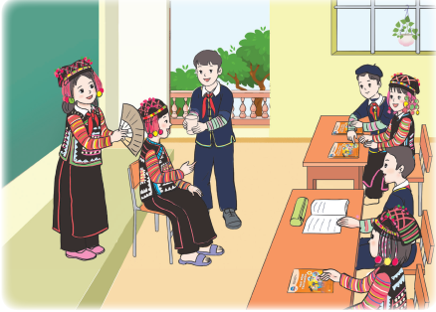
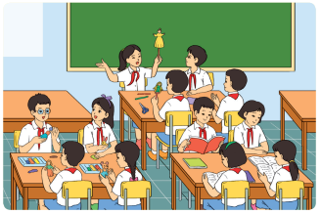
ĐẶC ĐIỂM CỦA SGK HOẠT ĐỘNG TRẢI NGHIỆM 5
Biên soạn theo hướng phát triển năng lực dựa trên 4 mạch nội dung và yêu cầu cần đạt của chương trình; Cấu trúc sách, cấu trúc mỗi chủ đề đảm bảo tính logic
1
2
Đảm bảo tính kết nối, xuyên suốt trong mỗi chủ đề, giữa các loại hình (SHDC – HĐGDTCĐ – SHL) và giữa các lớp
Tiến trình tổ chức hoạt động của các chủ đề dựa theo các lí thuyết học tập trải nghiệm; đảm bảo tính liên tục trong quá trình rèn luyện và phát triển phẩm chất, năng lực của học sinh với sự kết nối chặt chẽ trước – trong và sau giờ hoạt động
3
4
Sách được thiết kế theo hướng mở, tích hợp nội dung giáo dục địa phương
5
Sách tạo được sự tương tác với HS, tương tác với gia đình, cộng đồng trong việc tổ chức Hoạt động trải nghiệm và đánh giá học sinh

Slide 6
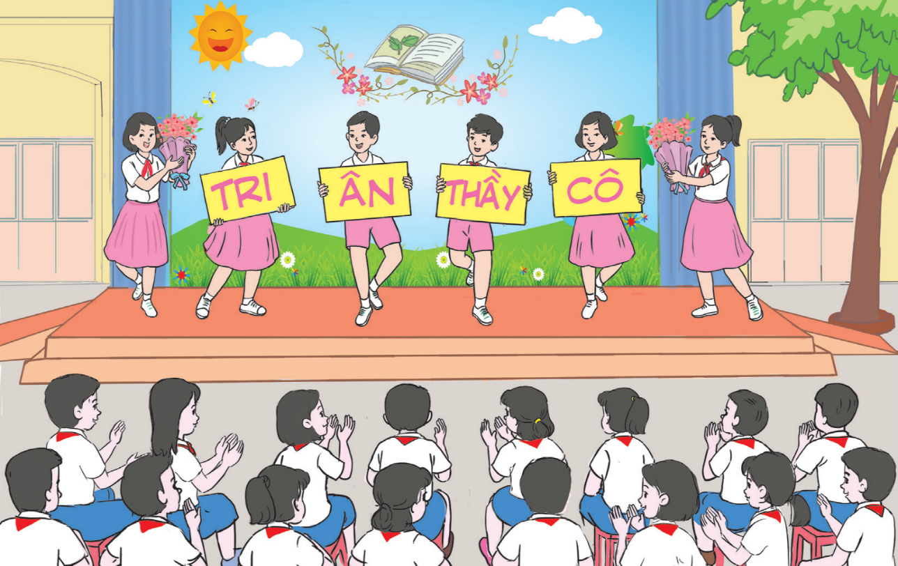
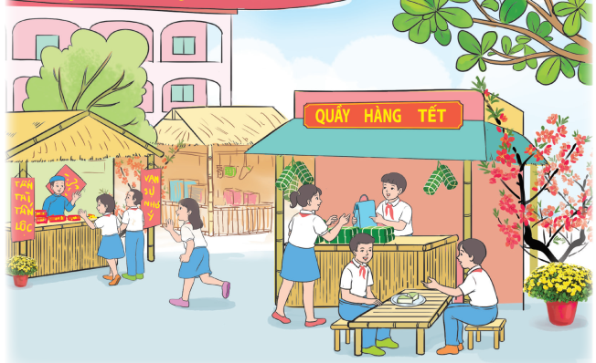
ĐẶC ĐIỂM CỦA SGK HOẠT ĐỘNG TRẢI NGHIỆM 5
Biên soạn theo hướng phát triển năng lực dựa trên 4 mạch nội dung và yêu cầu cần đạt của chương trình; Cấu trúc sách, cấu trúc mỗi chủ đề đảm bảo tính logic.
1

Slide 7
Các chủ đề sgk HĐTN 5 và mạch nội dung của chương trình
HĐ PHÁT TRIỂN BẢN THÂN
Em và trường tiểu học thân yêu
Phát triển bản thân, thích ứng với môi trường mới
Hội chợ xuân và quản lí chi tiêu
Yêu thương gia đình - Tôn trọng phụ nữ
An toàn cho em – An toàn cho mọi người
HOẠT ĐỘNG HƯỚNG ĐẾN XÃ HỘI
Tri ân thầy cô – Kết nối bạn bè
Hành động vì cộng đồng
HOẠT ĐỘNG HƯỚNG ĐẾN TỰ NHIÊN
Em và môi trường xanh
HOẠT ĐỘNG HƯỚNG NGHIỆP
Nghề em mơ ước
Hệ thống chủ đề
được xây dựng hỗ trợ và liên kết NHAU để đạt mục tiêu chương trình

Slide 8

CẤU TRÚC SÁCH GIÁO KHOA
HOẠT ĐỘNG TRẢI NGHIỆM LỚP 5
CHÂN TRỜI SÁNG TẠO
CÁC CHỦ ĐỀ HOẠT ĐỘNG TRẢI NGHIỆM
Chủ đề 1: Em và trường tiểu học thân yêu
Chủ đề 2: An toàn cho em – An toàn cho mọi người
Chủ đề 3: Tri ân thầy cô – Kết nối bạn bè
Chủ đề 4: Hành động vì cộng đồng
Chủ đề 5: Hội chợ xuân và quản lí chi tiêu
Chủ đề 6: Phát triển bản thân, thích ứng với môi trường mới
Chủ đề 7: Yêu thương gia đình – Tôn trọng phụ nữ
Chủ đề 8: Em và môi trường xanh
Chủ đề 9: Nghề em mơ ước
Tuần tổng kết – Vào hè
TRANG BÌA
CÁC KÍ HIỆU DÙNG TRONG SÁCH
LỜI NÓI ĐẦU
MỤC LỤC
CÁC CHỦ ĐỀ HOẠT ĐỘNG TRẢI NGHIỆM
GIẢI THÍCH THUẬT NGỮ
DANH SÁCH TRANH, ẢNH SỬ DỤNG
Notes:
Sinh hoạt duới cờ:
- Phần đầu: Nghi lễ và hành chính nhà trường.
- Phần sau: Các lớp luân phiên đảm nhận việc tổ chức hoặc trình diễn các hoạt động theo chủ đề giáo dục.
Sinh hoạt lớp:
– Phần đầu: Hành chính lớp học
– Phần sau: các nhóm, tổ luân phiên đảm nhận việc tổ chức hoặc trình diễn các hoạt động theo chủ đề giáo dục. Chú ý tạo cơ hội để tất cả HS trong lớp được tham gia hoạt động.

Slide 9
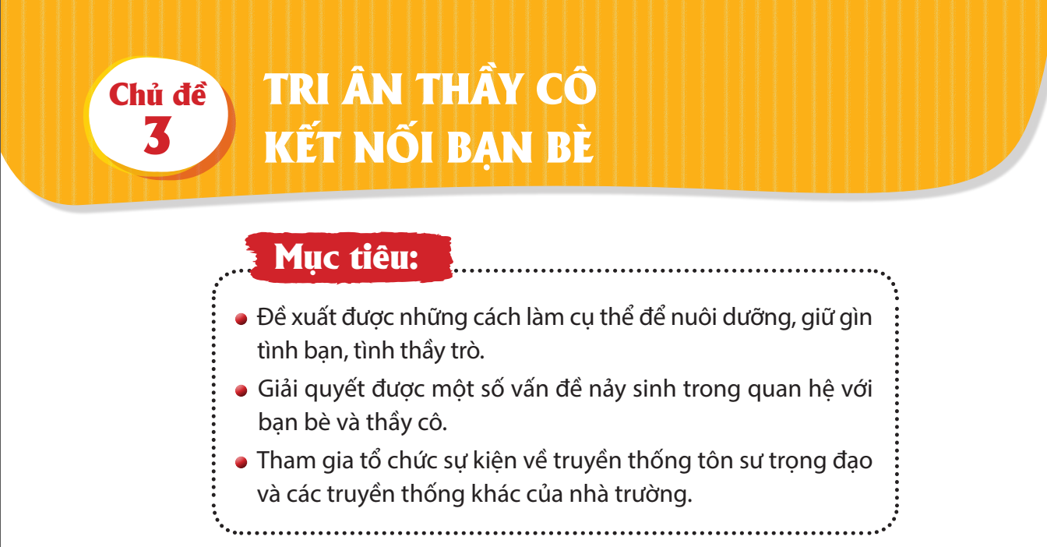
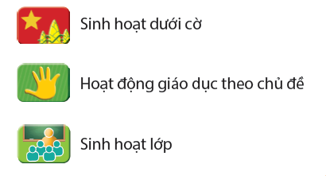
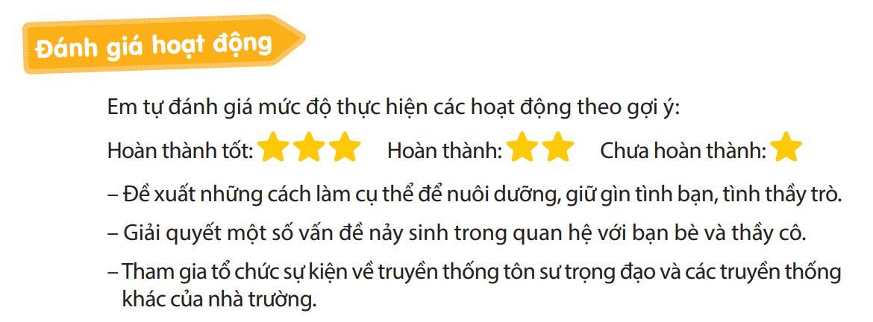
CẤU TRÚC MỘT CHỦ ĐỀ
SÁCH HOẠT ĐỘNG TRẢI NGHIỆM 5
CHÂN TRỜI SÁNG TẠO (Bản 1)
Mục tiêu
Tuần 9, 10, 11, 12: Mỗi tuần có 3 loại hình hoạt động:
Đánh giá hoạt động

Slide 10

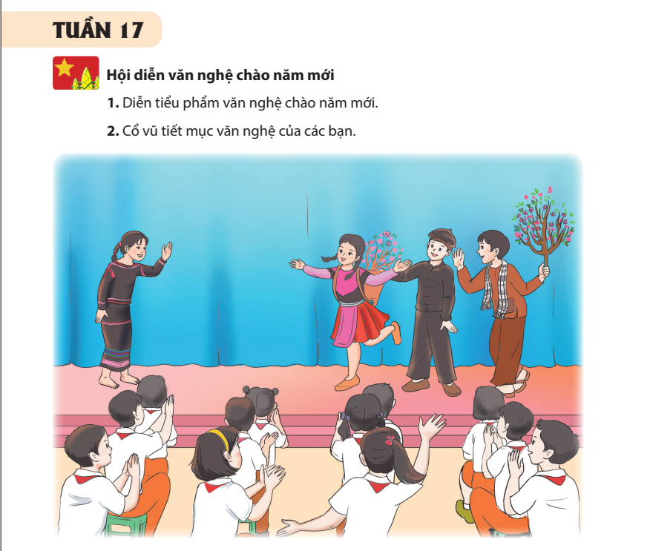
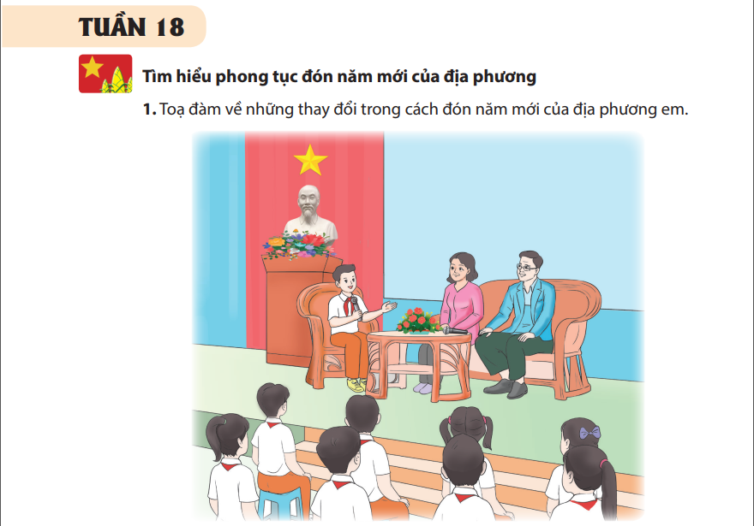
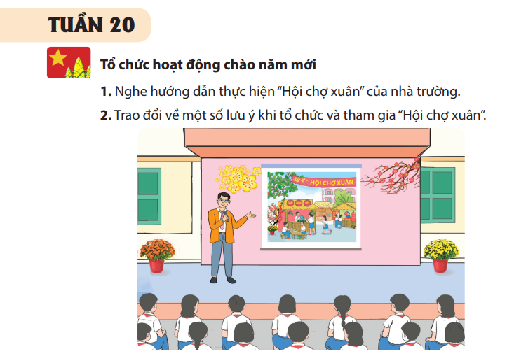
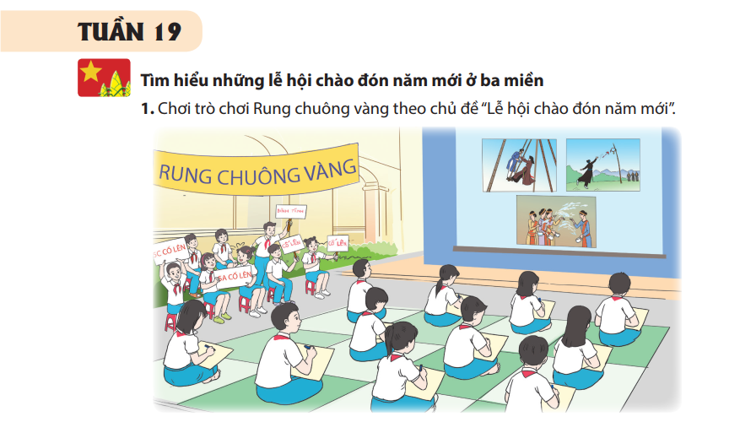
Chủ đề 5: HỘI CHỢ XUÂN VÀ QUẢN LÍ CHI TIÊU
SINH HOẠT
DƯỚI CỜ

Slide 11


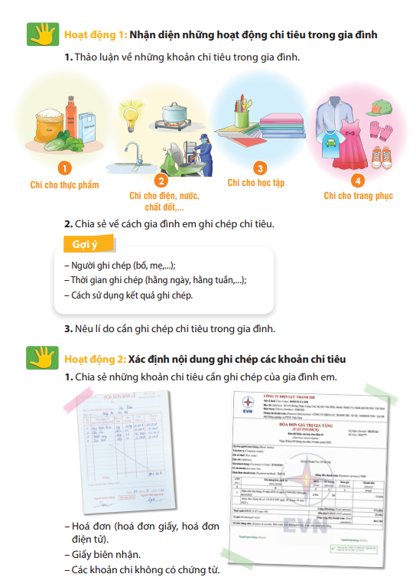


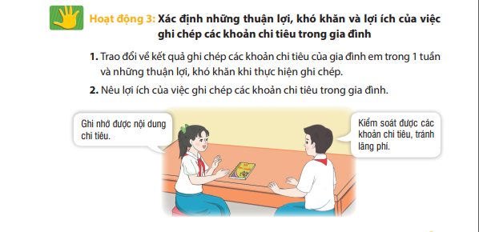
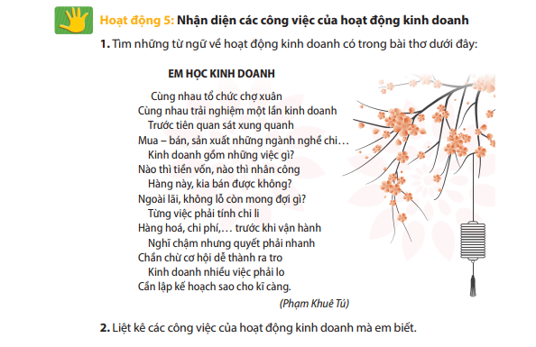
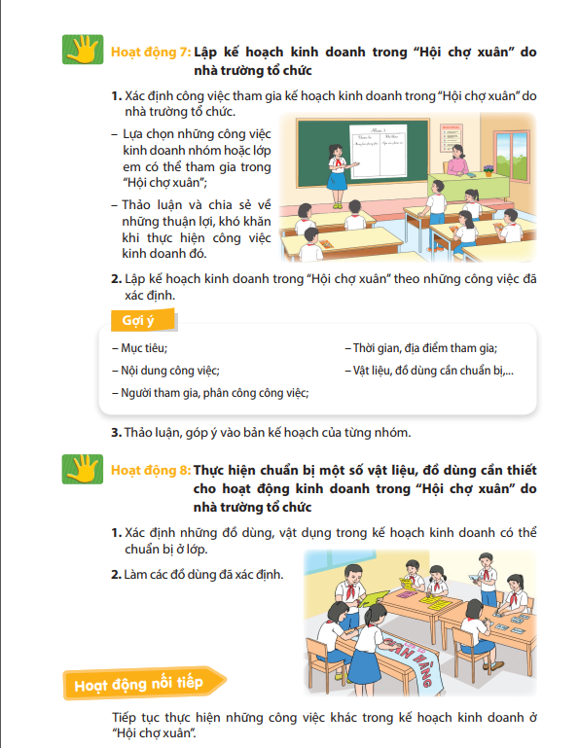
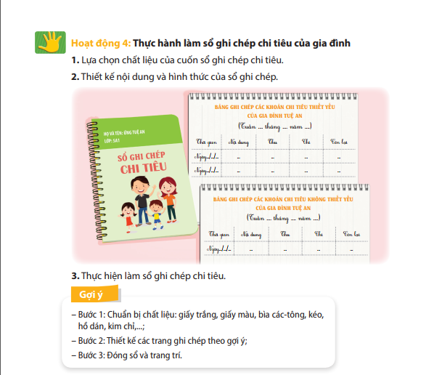
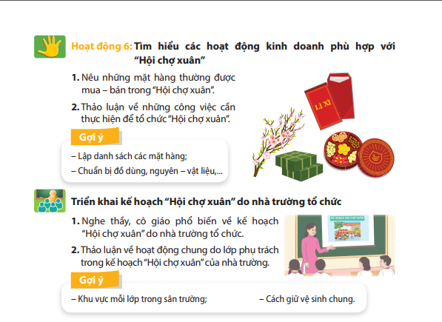
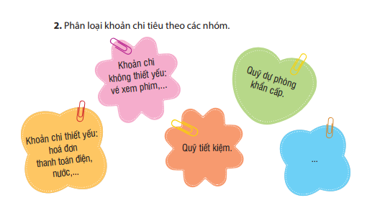
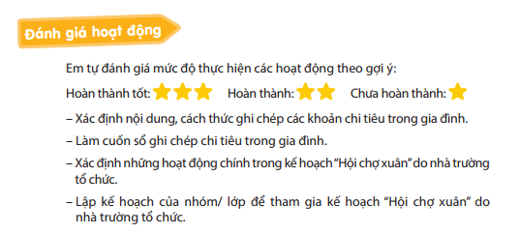
Chủ đề 5: HỘI CHỢ XUÂN VÀ QUẢN LÍ CHI TIÊU
HOẠT ĐỘNG GIÁO DỤC THEO CHỦ ĐỀ

Slide 12
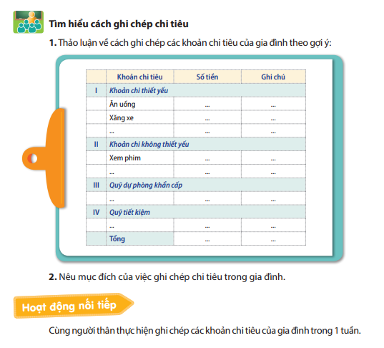
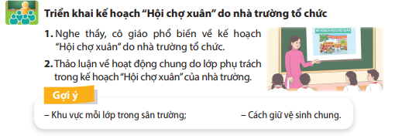
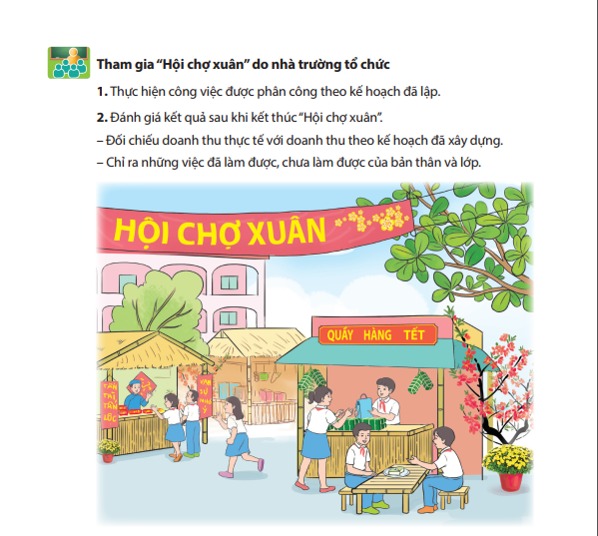
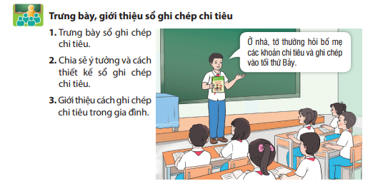
Chủ đề 5: HỘI CHỢ XUÂN VÀ QUẢN LÍ CHI TIÊU
SINH HOẠT LỚP

Slide 13
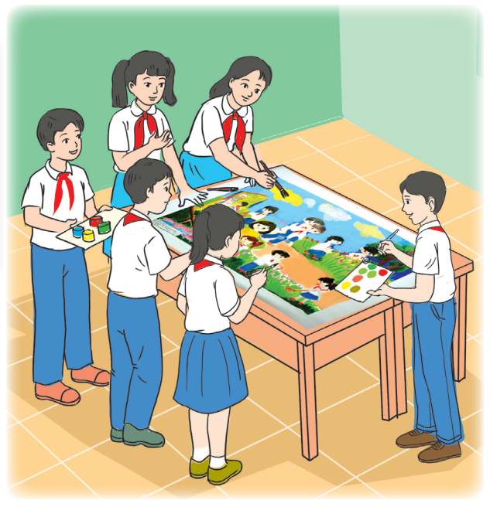
ĐẶC ĐIỂM CỦA SGK HOẠT ĐỘNG TRẢI NGHIỆM 5
Sách đảm bảo tính KẾT NỐI, XUYÊN SUỐT trong mỗi chủ đề, giữa các loại hình (SHDC – HĐGDTCĐ – SHL) và giữa các lớp
2
Notes:
Đảm bảo yêu cầu cần đạt và tỉ lệ của các mạch nội dung theo yêu cầu của CT HĐTN

Slide 14
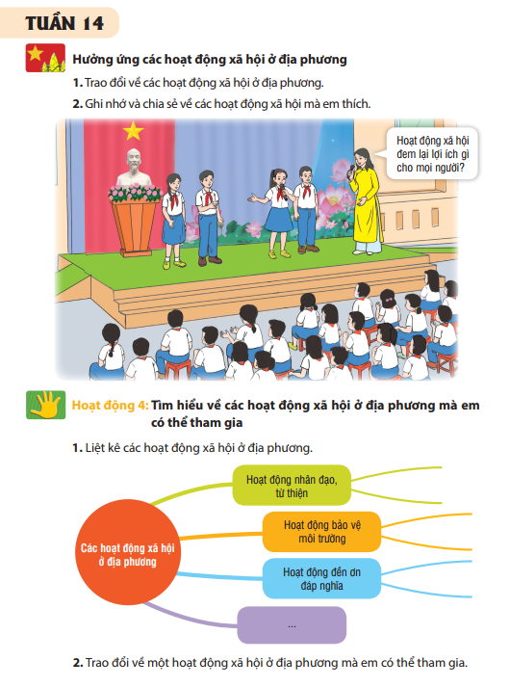
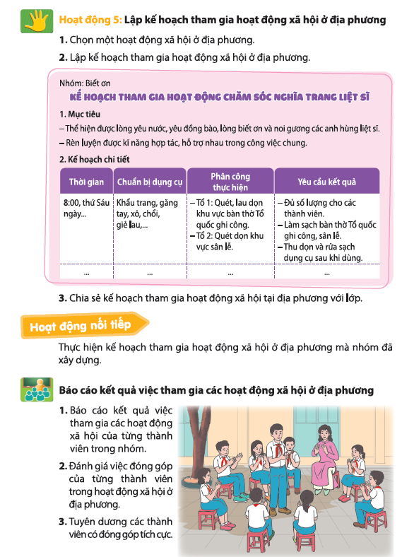
TÍNH KẾT NỐI, XUYÊN SUỐT GIỮA CÁC HOẠT ĐỘNG TRONG 1 TUẦN
Chủ đề 4: HÀNH ĐỘNG VÌ CỘNG ĐỒNG
Notes:
Đổi sang nội dung của Tuần 10 – Chủ đề 3 (tr29 -30)

Slide 15
Tính kết nối, XUYÊN SUỐT GIỮA CÁC LOẠI HÌNH TRONG CHỦ ĐỀ
Chủ đề 2: AN TOÀN CHO EM – AN TOÀN CHO MỌI NGƯỜI
TUẦN 5 | TUẦN 6 | TUẦN 7 | TUẦN 8
SHDC: Tham gia chương trình «An toàn cho em – An toàn cho mọi người» | SHDC: Biểu diễn tiểu phẩm «An toàn khi giao tiếp trên mạng» | SHDC: Nghe nói chuyện về chủ đề «Phòng chống hỏa hoạn» | SHDC: Toạ đàm chủ đề «An toàn cho em – An toàn cho mọi người»
HĐGDTCĐ: HĐ 1: Trò chơi “Thấy - Nghĩ - Tự hỏi” HĐ 2: Tìm hiểu về lợi ích và nguy cơ khi giao tiếp trên mạng HĐ 3: Tìm hiểu những biểu hiện của tự chủ khi giao tiếp trên mạng | HĐGDTCĐ: HĐ 4: Xác định nguyên tắc khi giao tiếp trên mạng HĐ 5: Thực hành xử lí tình huống đảm bảo an toàn khi giao tiếp trên mạng | HĐGDTCĐ: HĐ 6: Chơi trò chơi “Bức tranh bí ẩn” HĐ 7: Nhận diện một số nguyên nhân gây hoả hoạn | HĐGDTCĐ: HĐ 8: Tìm hiểu một số biện pháp phòng chống hoả hoạn HĐ 9: Thực hành thoát hiểm khi hoả hoạn HĐ nối tiếp: Thực hiện những biện pháp để phòng chống hoả hoạn và chia sẻ với người thân về cách thoát hiểm khi hoả hoạn
SHL: Trao đổi về cách tự chủ khi giao tiếp trên mạng HĐ nối tiếp: Trao đổi với người thân về cách tự chủ khi giao tiếp trên mạng và xây dựng kịch bản tiểu phẩm về an toàn khi giao tiếp trên mạng | SHL: Xây dựng cam kết về giao tiếp an toàn trên mạng HĐ nối tiếp: Luôn thực hiện giao tiếp an toàn trên mạng | SHL: Diễn tập phản ứng nhanh khi có chuông báo cháy HĐ nối tiếp: Chia sẻ với người thân về nguyên nhân gây hoả hoạn | SHL: Tuyên truyền về phòng chống hoả hoạn HĐ nối tiếp: Chia sẻ với người thân về cách thoát hiểm khi gặp hoả hoạn

Slide 16
TÍNH xuyên suốt, KẾT NỐI GIỮA CÁC LỚP
Tháng | LỚP 1 (Vì sự bình đẳng và dân chủ) | LỚP 2 (Chân trời sáng tạo) | LỚP 3 (Chân trời sáng tạo- Bản 1) | LỚP 4 (Chân trời sáng tạo- Bản 1) | LỚP 5 (Chân trời sáng tạo- Bản 1)
9 | Em và mái trường mến yêu | Em và mái trường mến yêu | Em và trường tiểu học thân yêu | Em lớn lên cùng mái trường mến yêu | Em và trường tiểu học thân yêu
10 | Vi một cuộc sống an toàn | Vì một cuộc sống an toàn | An toàn trong cuộc sống | An toàn trong cuộc sống của em | An toàn cho em – An toàn cho mọi người
11 | Kính yêu thầy cô – Thân thiện với bạn bè | Kính yêu thầy cô – Thân thiện với bạn bè | Kính yêu thầy cô – Thân thiện với bạn bè | Biết ơn thầy cô – Yêu quý bạn bè | Tri ân thầy cô – Kết nối bạn bè
12 | Tự hào trường em | Truyền thống quê em | Tự hào truyền thống quê em | Em yêu truyền thống quê hương | Hành động vì cộng đồng
1 | Chào năm mới | Chào năm mới | Năm mới và việc tiêu dùng thông minh | Chào năm mới và chi tiêu tiết kiệm | Hội chợ xuân và quản lí chi tiêu
2 | Mùa xuân trên quê em | Chăm sóc và phục vụ bản thân | Chăm sóc và phát triển bản thân | Phát triển bản thân | Phát triển bản thân, thích ứng với môi trường mới
3 | Yêu thương gia đình – Quý trọng phụ nữ | Yêu thương gia đình – Quý trọng phụ nữ | Yêu thương gia đình – Quý trọng phụ nữ | Gắn kết gia đình – Quý trọng phụ nữ | Yêu thương gia đình – Tôn trọng phụ nữ
4 | Môi trường xanh – Cuộc sống xanh | Môi trường xanh – Cuộc sống xanh | Cuộc sống xanh | Em và cuộc sống xanh | Em và môi trường xanh
5 | Những người sống quanh em | Những người sống quanh em | Những người sống quanh em và nghề em yêu thích | Những người sống quanh em và nghề truyền thống quê hương | Nghề em mơ ước
Notes:
- Ở lớp 1, 2: tên chủ đề 4, chủ đề 6 có sự khác nhau là kết quả tất yếu của việc gộp 3 cuốn sách theo yêu cầu của NXB Giáo dục Việt Nam, gồm: bộ SGK HĐTN 2 (Phó Đức Hoà – Bùi Ngọc Diệp), bộ SGK HĐTN 2 (Vũ Quang Tuyên) và bộ SGK HĐTN 2 (Đinh Thị Kim Thoa). Tuy nhiên, mặc dù đổi tên, nhưng nội hàm của Chủ đề cũng được xây dựng có tính liên quan. Chẳng hạn, chủ đề 4, lớp 1 là Tự hào trường em hướng đến truyền thống nhà trường thì chủ đề 4 – Truyền thống quê em ở lớp 2, 3 cũng hướng đến vấn đề truyền thống nhưng mở rộng phạm vi truyền thống quê hương, cộng đồng.
- Ở lớp 2, 3: tên chủ đề 6 được mở rộng phạm vi ở lớp 3: từ “phục vụ bản thân” đến “phát triển bản thân” nhằm thể hiện rõ hơn sự phát triển chủ đề. Riêng mục “phát triển bản thân” nhóm tác giả phát huy gợi ý của Chủ tịch Hội đồng từ khi thẩm định
- Còn lại, các chủ đề đều phát triển xuyên suốt từ lớp 1 đến lớp 5.

Slide 17
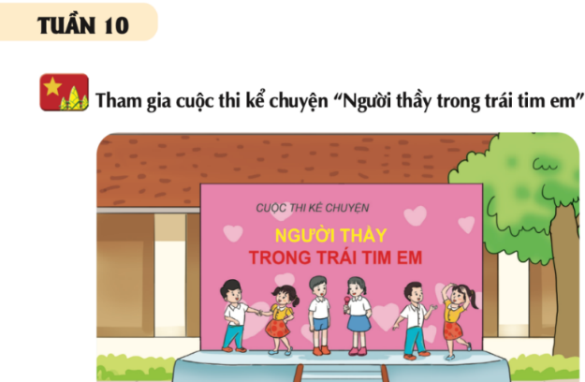
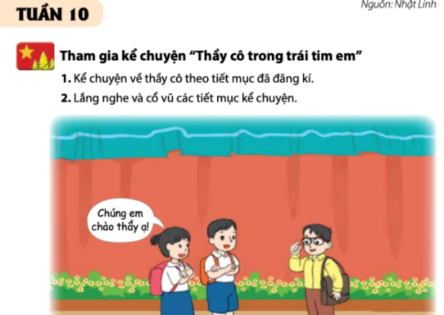
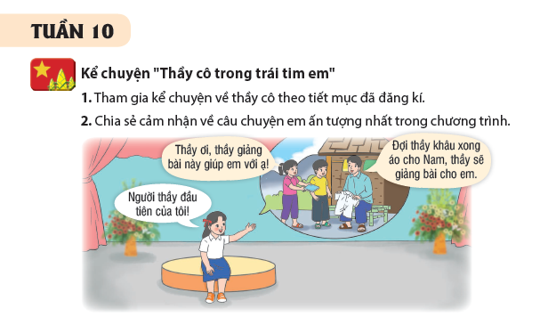
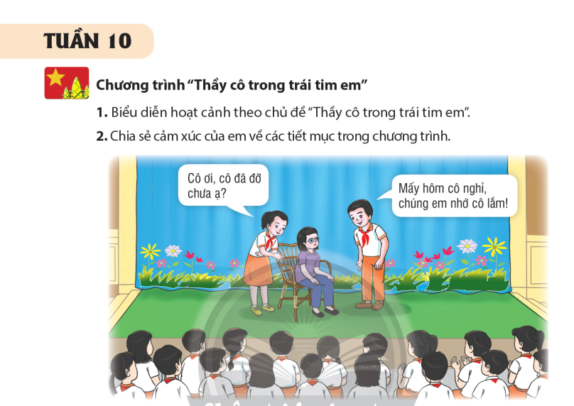
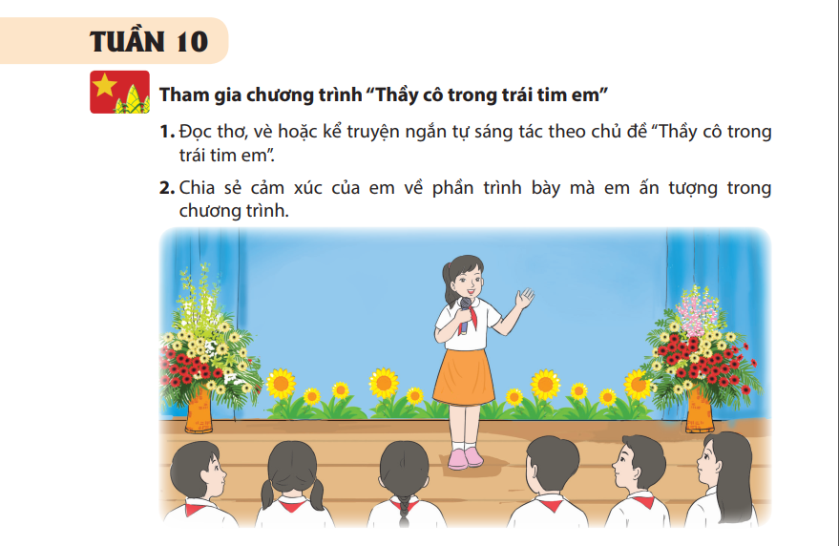
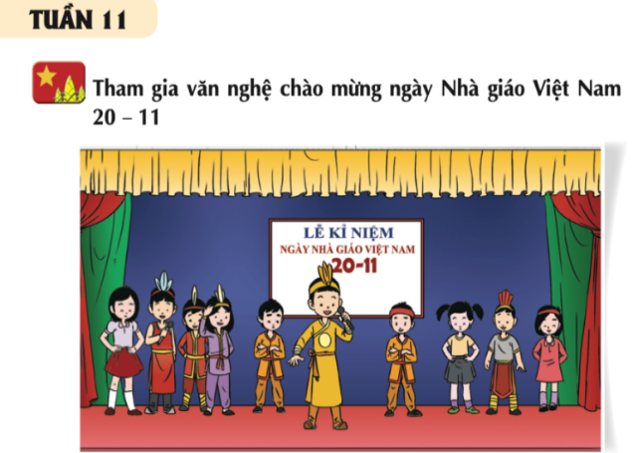
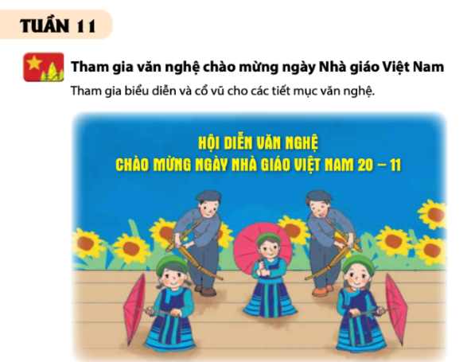
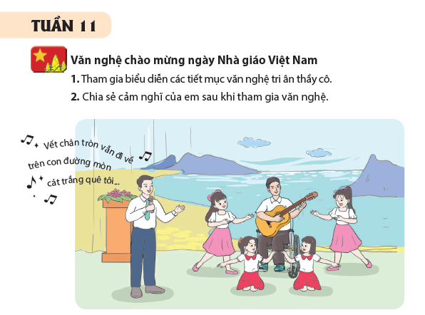
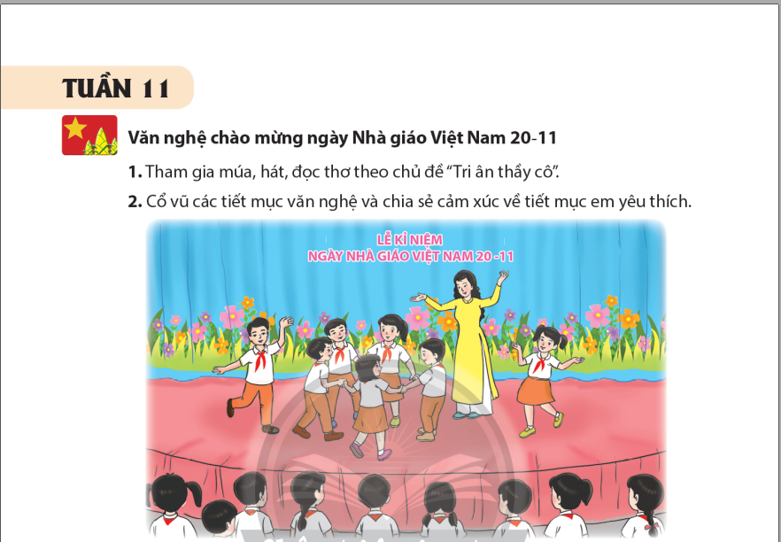
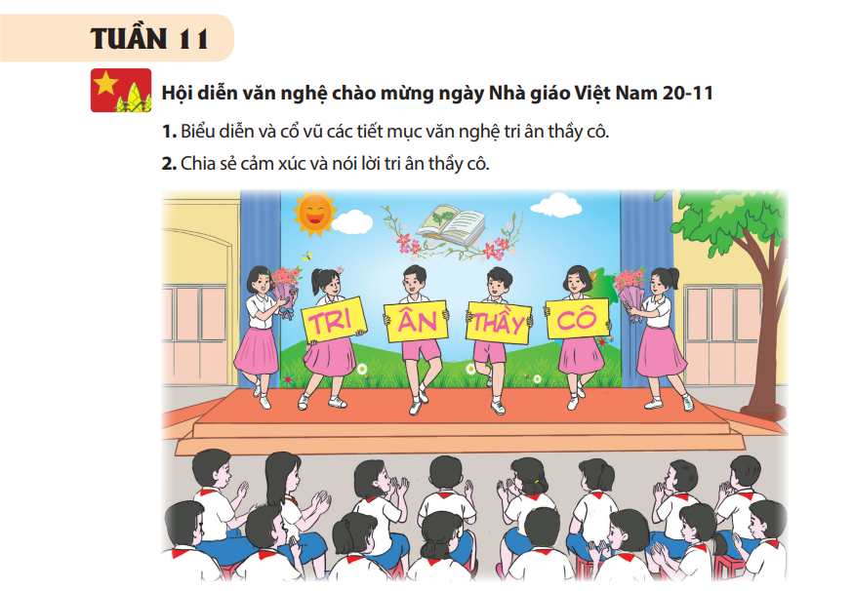
TÍNH KẾT NỐI GIỮA CÁC LỚP TRONG HOẠT ĐỘNG SINH HOẠT DƯỚI CỜ
ĐẢM BẢO BẢN CHẤT CỦA HOẠT ĐỘNG NHÓM LỚn
Chủ đề 3: TRI ÂN THẦY CÔ – KẾT NỐI BẠN BÈ
LỚP 1
LỚP 2
LỚP 3
LỚP 4
LỚP 5

Slide 18
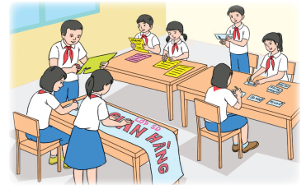
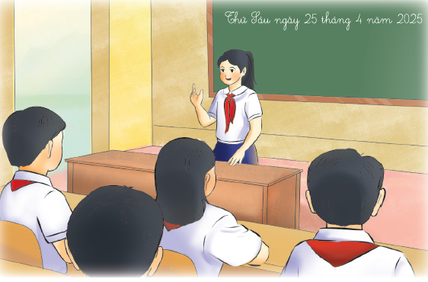
ĐẶC ĐIỂM CỦA SGK HOẠT ĐỘNG TRẢI NGHIỆM 5
Tiến trình tổ chức hoạt động của các chủ đề dựa theo các lí thuyết học tập trải nghiệm;
đảm bảo tính liên tục trong quá trình rèn luyện và phát triển phẩm chất, năng lực của học sinh.
3
Notes:
SGK Hoạt động trải nghiệm 5 được biên soạn bám sát Chương trình, với kế hoạch giáo dục ro ràng: Mỗi tháng 1 chủ đề, mỗi chủ đề 3 - 4 tuần, mỗi tuần 3 tiết, mỗi tiết 1 loại hình hoạt động (Sinh hoạt dưới cờ, Hoạt động giáo dục theo chủ đề, Sinh Hoạt lớp).

Slide 19
QUY TRÌNH Thiết kế và tổ chức HOẠT ĐỘNG giáo dục theo chủ đề
HOẠT ĐỘNG GIÁO DỤC THEO CHỦ ĐỀ
Nhận diện - Khám phá
Tìm hiểu - Mở rộng
Thực hành - Vận dụng
Đánh giá - Phát triển
Notes:
SGK Hoạt động trải nghiệm 2 được biên soạn bám sát Chương trình, với kế hoạch giáo dục ro ràng: Mỗi tháng 1 chủ đề, mỗi chủ đề 3 - 4 tuần, mỗi tuần 3 tiết, mỗi tiết 1 loại hình hoạt động (Sinh hoạt dưới cờ, Hoạt động giáo dục theo chủ đề, Sinh Hoạt lớp).

Slide 20
Quy trình
Thiết kế và tổ chức hoạt động giáo dục theo chủ đề
Nhận diện – Khám phá HS chuẩn bị tâm thế, sẵn sàng tham gia hoạt động, bước đầu được tiếp xúc và xác định nhiệm vụ hoạt động gắn với kinh nghiệm thực tiễn của bản thân, tạo mối liên hệ giữa kinh nghiệm đã có với nhiệm vụ hoạt động, đồng thời kích thích sự tham gia của HS vào các hoạt động tiếp theo. | 2. Tìm hiểu – Mở rộng HS kiến tạo, khái quát được tri thức, làm quen với kĩ năng có phạm vi rộng hơn những gì các em đã biết, đã làm. Tăng cường tham gia các hoạt động làm việc nhóm, giao lưu, giao tiếp giữa HS với HS, HS với GV và các đối tượng khác.
3. Thực hành – Vận dụng HS sử dụng được kiến thức, kĩ năng đã học vào thực tế (môi trường giả định và môi trường thực). Qua đó tự điều chỉnh cách thức hoạt động và tích luỹ thêm kinh nghiệm cho bản thân, từ đó các em tự tin, chủ động giải quyết các vấn đề tương tự của thực tiễn cuộc sống. Ở giai đoạn này, GV thường giao cho HS các nhiệm vụ cụ thể gắn liền với chủ đề giáo dục để HS thực hành ngay trên lớp và vận dụng vào các tình huống, hoàn cảnh ở gia đình và cộng đồng | 4. Đánh giá – Phát triển HS tự đánh giá và đánh giá lẫn nhau những gì mình đã học và làm được qua các hoạt động từ đó tiếp tục rèn luyện để hoàn thiện
HOẠT ĐỘNG GIÁO DỤC THEO CHỦ ĐỀ
GV tổ chức các hoạt động giúp cho HS sử dụng được kết quả thực hiện nhiệm vụ cá nhân; từ đó, tham gia vào những hoạt động có sự liên kết, hợp tác với các bạn nhằm khắc sâu và mở rộng kiến thức, kĩ năng mới. HS được trải nghiệm các hoạt động đội nhóm và thực hiện hoạt động tự đánh giá để tiếp tục điều chỉnh và phát triển bản thân. Từ đó, giúp HS hình thành và phát triển các năng lực và phẩm chất tương ứng với mỗi chủ đề.
Notes:
Sửa lại giải thích 4 pha
Nhận diện – Khám phá
2. Tìm hiểu – Mở rộng
3. Thực hành – Vận dụng
4. Đánh giá – Phát triển
(lấy lại trong sách giáo viên HĐTN nhưng chỉnh sửa lấy keyword)
Note: phân tích kĩ chủ đề môi trường xanh – cuộc sống xanh, để minh hoạ cho quy trình thiết kế và tổ chức Hoạt động trải nghiệm theo chủ đề.

Slide 21
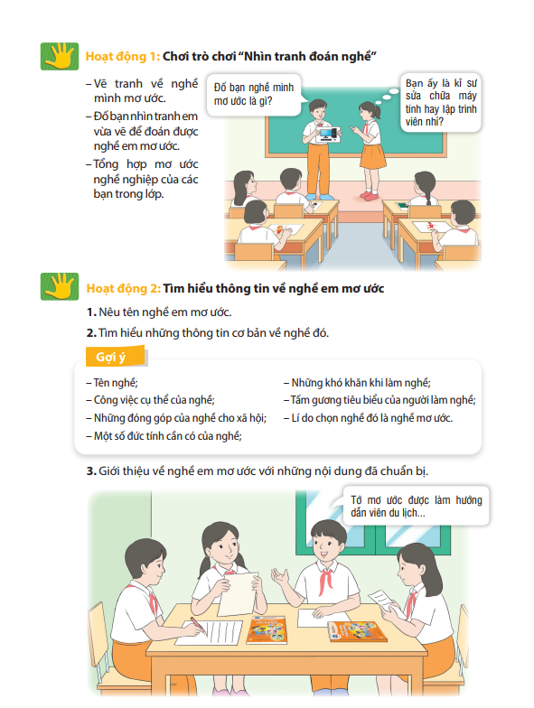
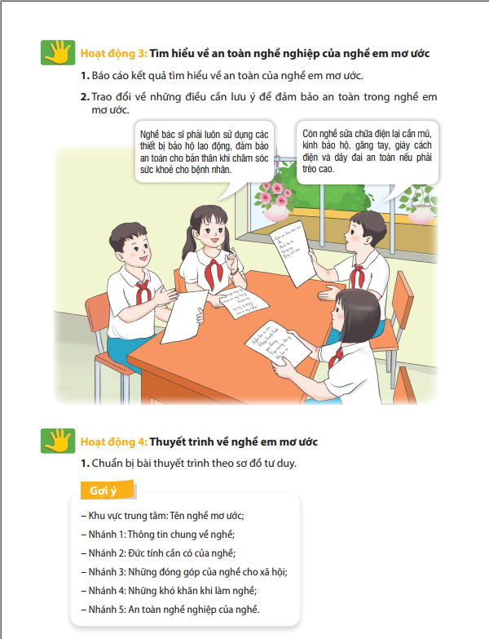
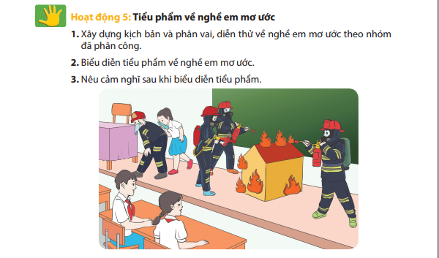
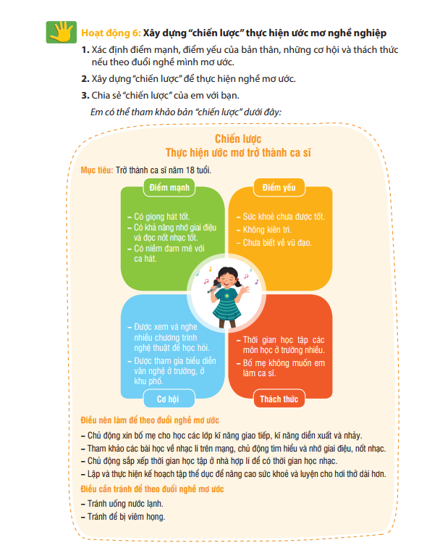
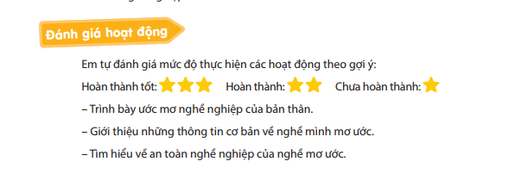
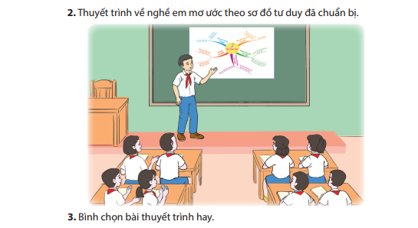
QUY TRÌNH Thiết kế và tổ chức HOẠT ĐỘNG giáo dục theo chủ đề
Chủ đề 9: Nghề em mơ ước
Đánh giá –
Phát triển
Nhận diện –
Khám phá
Tìm hiểu –
Mở rộng
Thực hành –
Vận dụng
Notes:
SGK Hoạt động trải nghiệm 2 được biên soạn bám sát Chương trình, với kế hoạch giáo dục ro ràng: Mỗi tháng 1 chủ đề, mỗi chủ đề 3 - 4 tuần, mỗi tuần 3 tiết, mỗi tiết 1 loại hình hoạt động (Sinh hoạt dưới cờ, Hoạt động giáo dục theo chủ đề, Sinh Hoạt lớp).

Slide 22
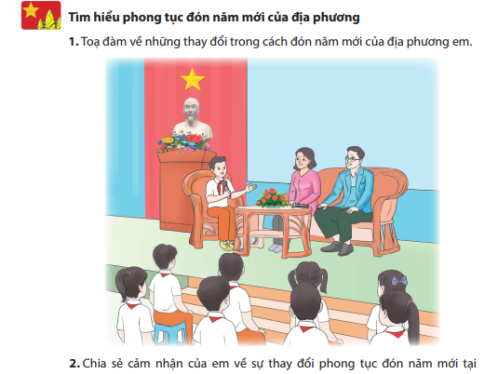
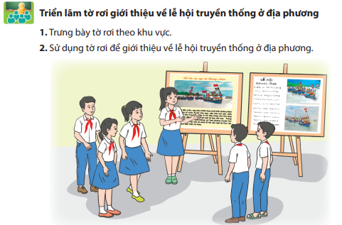
ĐẶC ĐIỂM CỦA SGK HOẠT ĐỘNG TRẢI NGHIỆM 5
4
Sách được thiết kế theo hướng mở, tích hợp nội dung giáo dục địa phương
Chủ đề 5: HỘI CHỢ XUÂN VÀ QUẢN LÍ CHI TIÊU
Chủ đề 4: HÀNH ĐỘNG VÌ CỘNG ĐỒNG
Notes:
SGK Hoạt động trải nghiệm 2 được biên soạn bám sát Chương trình, với kế hoạch giáo dục ro ràng: Mỗi tháng 1 chủ đề, mỗi chủ đề 3 - 4 tuần, mỗi tuần 3 tiết, mỗi tiết 1 loại hình hoạt động (Sinh hoạt dưới cờ, Hoạt động giáo dục theo chủ đề, Sinh Hoạt lớp).

Slide 23



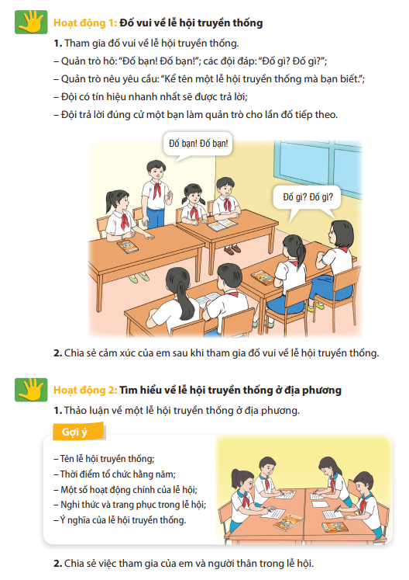
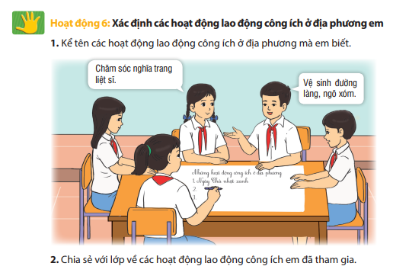

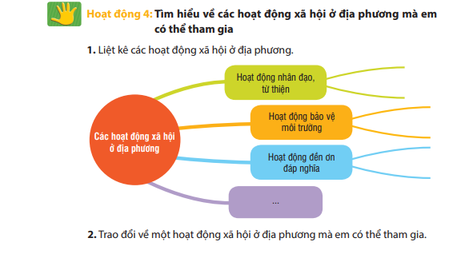
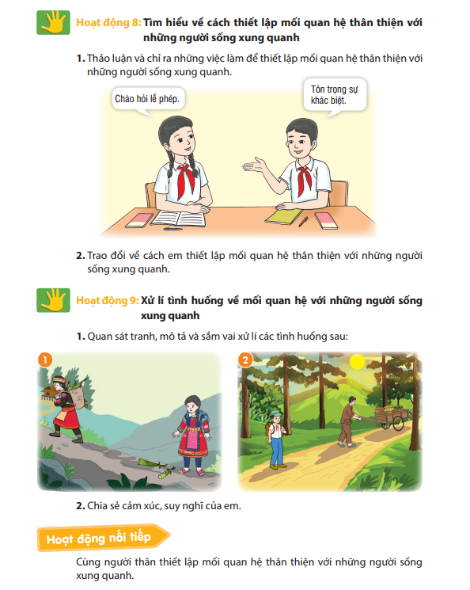



Chủ đề 4 : HÀNH ĐỘNG VÌ CỘNG ĐỒNG
HOẠT ĐỘNG GIÁO DỤC THEO CHỦ ĐỀ

Slide 24



ĐẶC ĐIỂM CỦA SGK HOẠT ĐỘNG TRẢI NGHIỆM 5
Sách tạo cơ hội cho HS tương tác với HS, với gia đình, cộng đồng trong việc tham gia các Hoạt động trải nghiệm và tham gia vào quá trình đánh giá.
5
Chủ đề 3: TRI ÂN THẦY CÔ
– KẾT NỐI BẠN BÈ
Chủ đề 7: YÊU THƯƠNG GIA ĐÌNH – TÔN TRỌNG PHỤ NỮ
Chủ đề 4: HÀNH ĐỘNG VÌ CỘNG ĐỒNG
Tương tác giữa HS với HS
Tương tác giữa HS với gia đình
Tương tác giữa HS với cộng đồng

Slide 25
ĐẶC ĐIỂM CỦA SGK HOẠT ĐỘNG TRẢI NGHIỆM 5
Sách tạo cơ hội cho HS tương tác với HS, với gia đình, cộng đồng trong việc tham gia các Hoạt động trải nghiệm và tham gia vào quá trình đánh giá.
5
Chủ đề 9: NGHỀ EM MƠ ƯỚC

Slide 26






NÉT NỔI BẬT CỦA SGK HOẠT ĐỘNG TRẢI NGHIỆM 5
1
Nội dung, hình ảnh đảm bảo tính vùng miền
(phong tục, tập quán, nghề nghiệp, dân tộc thiểu số) và
đảm bảo sự hài hòa về giới tính
2
Hình thức tổ chức phong phú, không gian hoạt động trải nghiệm linh hoạt
3
Sách có độ mở, dễ sử dụng; giúp cho học sinh, giáo viên thực hiện nhiệm vụ hiệu quả
4
Hình ảnh sinh động, màu sắc hấp dẫn,
phù hợp với học sinh lớp 4
5
Sách giúp học sinh tự đánh giá được sau mỗi chủ đề

Slide 27

SÁCH GIÁO VIÊN
HOẠT ĐỘNG TRẢI NGHIỆM LỚP 5 CHÂN TRỜI SÁNG TẠO
27
PHẦN 1: NHỮNG VẤN ĐỀ CHUNG VỀ HOẠT ĐỘNG TRẢI NGHIỆM TRONG CHƯƠNG TRÌNH GDPT
PHẦN 2: HƯỚNG DẪN THỰC HIỆN CÁC CHỦ ĐỀ HOẠT ĐỘNG TRẢI NGHIỆM LỚP 5

Slide 28

CẤU TRÚC CHỦ ĐỀ TRONG SÁCH GIÁO VIÊN
28
  I. YÊU CẦU CẦN ĐẠT
  II. CHUẨN BỊ
  1. Giáo viên:
  2. Học sinh:
  III. GỢI Ý TỔ CHỨC HOẠT ĐỘNG
  Mỗi tuần đều hướng dẫn tổ chức các hoạt động:
  Tuần 1
  Tuần 2
  Tuần 3
  Tuần 4
ĐÁNH GIÁ HOẠT ĐỘNG
THƯ GỬI PHỤ HUYNH
Phụ huynh quan sát, hỗ trợ những hoạt động rèn luyện ở nhà của học sinh.
Phụ huynh nhận xét, đánh giá những hoạt động rèn luyện ở nhà của học sinh và gửi lại cho giáo viên chủ nhiệm.
Hoạt động giáo dục theo chủ đề

Slide 29

VỞ BÀI TẬP
HOẠT ĐỘNG TRẢI NGHIỆM LỚP 5
CHÂN TRỜI SÁNG TẠO
29
Hỗ trợ học sinh chuẩn bị tham gia vào các hoạt động.
Giúp học sinh rèn kĩ năng cho bản thân sau khi thực hiện các chủ đề.
Giúp học sinh tự đánh giá và đánh giá đồng đẳng.
Giúp các lực lượng giáo dục khác tham gia vào đánh giá.
Là sản phẩm để học sinh lưu giữ trong hồ sơ hoạt động cá nhân

Slide 30




30
DỄ LÀM
ĐẶC TRƯNG
DỄ HIỂU
HIỆU QUẢ

Slide 31
Một cuộc khám phá mới không chỉ là tìm được vùng đất mới mà còn nhìn bằng cặp mắt mới.
Marcel Proust
P
E
A
C
E
A new discovery is not only finding new land but also looking with new eyes.

